Slide 1

Прием детей в 1 класс
Основные этапы и требования для поступления в школу.

Slide 2
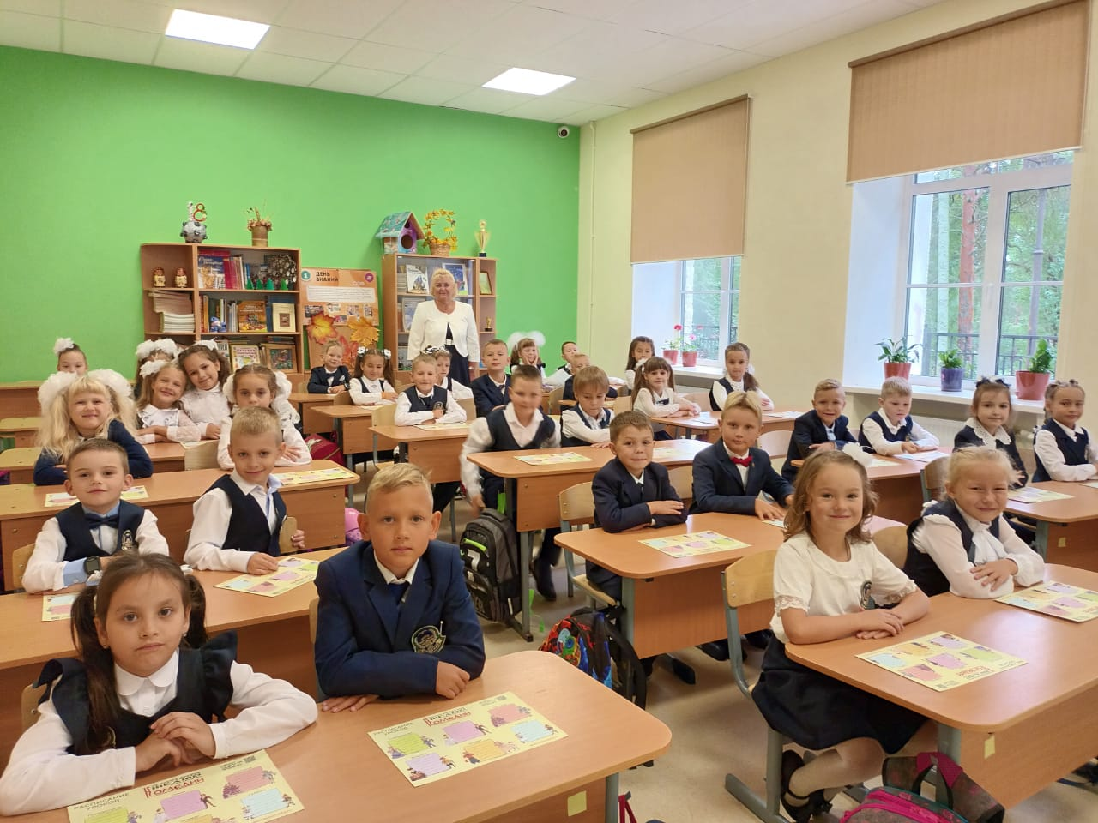
Почему важен прием в 1 класс?
Начало обучения в 1 классе — это значимый этап в жизни ребенка, определяющий дальнейшее образовательное развитие.
Процедура приема включает различные критерии и этапы, важные для успешного старта.
Классный руководитель 1 класса –
Козлова Валентина Викторовна

Slide 3
Критерии приема
Возрастные ограничения
Для поступления в 1 класс возраст ребенка должен составлять 6,5-8 лет. Это общее правило, но допускаются исключения в случае особых образовательных потребностей.
Необходимые документы
Для поступления необходимо предоставить свидетельство о рождении ребенка, медицинский сертификат и паспорт одного из родителей. Дополнительно может потребоваться согласие на обработку данных.

Slide 4
Процесс подачи заявлений
Прием на обучение в первые классы регламентируется Приказом Министерства просвещения от 02.09.2020 года № 458.
Запись детей на 2026/2027 учебный год начнется 1 апреля. К заявлению родители смогут приложить электронные образы документов.
Заявление можно подать на портале Госуслуги или в МФЦ
С 1 апреля по 30 июня заявления будут приниматься от региональных и федеральных льготников, чьи дети имеют преимущественное право на зачисление в первый класс, и от родителей, чьи дети проживают на закрепленной за образовательным учреждением территории. Заявления от горожан, не проживающих на закрепленной территории, будут приниматься с 6 июля по 5 сентября.

Slide 5

Slide title

Slide 6
Приоритеты при зачислении
Дети из многодетных семей, дети ветеранов и другие льготные категории также имеют преимущества при зачислении, что закреплено законодательством.
Дети проживающие на закрепленной за образовательным учреждением территории:
улица Исполкомская (все дома)
улица Малинная (все дома)
улица Театральная (все дома)
переулок Театральный (все дома)

Slide 7
Информация о школе
Пятидневная рабочая неделя
Учебные периоды – четверти
Школьная форма одежды – одежда делового стиля (темно-синяя)
Логопедический кабинет
Социальный педагог
Педагог-психолог
Группы продленного дня
Горячий завтрак и горячий обед

Slide 8
Единые требования к лицейской форме:
Законом Санкт-Петербурга от 17.07.2013 № 461-83 «Об образовании в Санкт-Петербурге» установлены единые требования к одежде обучающихся на уровне субъекта. Таким образом, единые требования к школьной форме установлены во всех образовательных учреждениях Санкт-Петербурга.
Закон также устанавливает, что общий вид одежды обучающихся, ее цвет, фасон определяются с учетом мнения всех участников образовательного процесса государственной образовательной организации. Таким образом, школьная форма в Санкт-Петербурге введена во всех общеобразовательных учреждениях локальными актами (в данном случае под школьной формой понимается определенный школой вид одежды обучающихся).

Slide 9
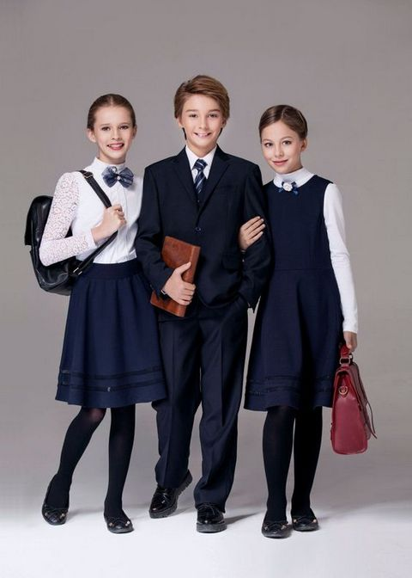
Единые требования к лицейской форме:
​темно-синий классический костюм (пиджаки, брюки, юбки)
вместо пиджака разрешается носить темно-синий жилет
светлая однотонная рубашка (блузка)
туфли (кроссовки и туфли на высоком каблуке запрещены)
шеврон или значок с эмблемой лицея
* Шевроны, значки, эмблемы лицей заказывает оптом
** При наличии жилета с эмблемой пиджак носить не обязательно
*** Родители не обязаны покупать школьную форму в какой-то определенной фирме.

Slide 10
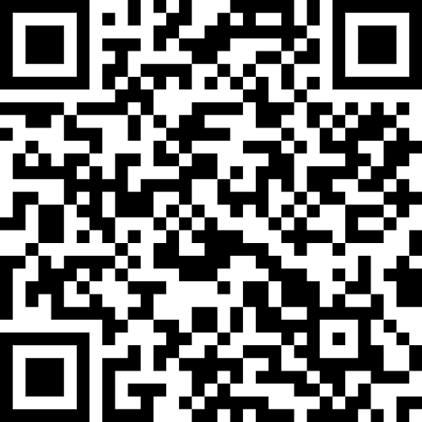
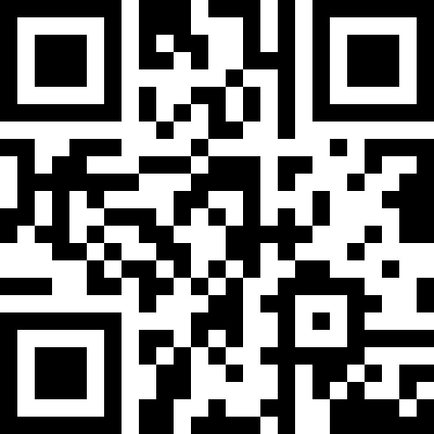

Полезные ссылки
1. Официальный сайт Министерства образования для получения актуальной информации об изменениях в процессе зачисления.
2. С нормативными документами можно ознакомиться на официальном сайте Комитета по образованию
https://k-obr.spb.ru/napravleniya-deyatelnosti/priem-v-1-klass/
3. Сайт ГБОУ лицея 445

